Slide 1
.Великие спортсмены.
Сегодня я расскажу Вам о
СМЕТАНИНОЙ РАИСЕ ПЕТРОВНЕ

Slide 2
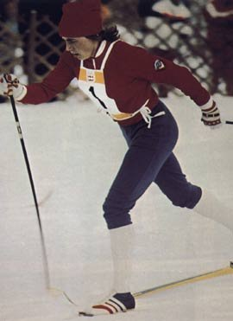
Когда она родилась?
Она родилась 29 Февраля 1952 года в деревне Мохча .
Дом Сметаниных , как и все дома на севере Коми, просторный , основательный , сложенный из крупных брёвен. Семья – потомственные оленеводы.

Slide 3
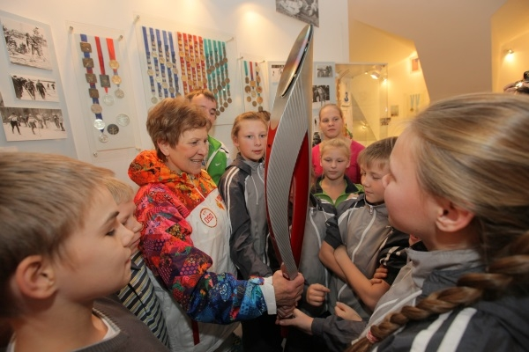
Кто она?
Прославленная лыжница , заслуженный мастер спорта СССР (1976) . Участвовала в Олимпийских играх .

Slide 4

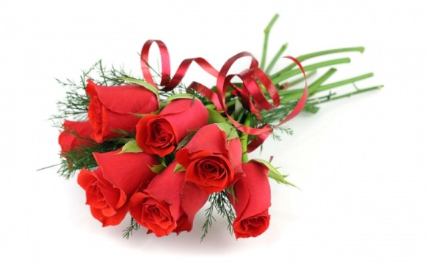
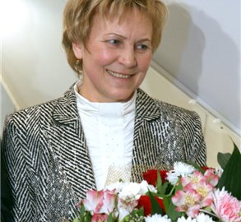
Передача опыта.
Прекрасно понимая , что спортивная карьера не бывает долгой , Сметанина хорошо относилась к молодым спортсменам из команды , пыталась помочь , воспитать новое поколение русских лыжниц .

